Slide 1
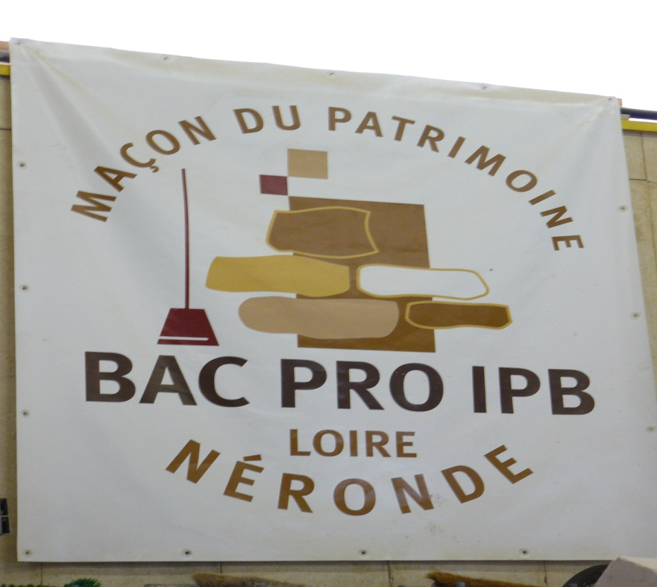
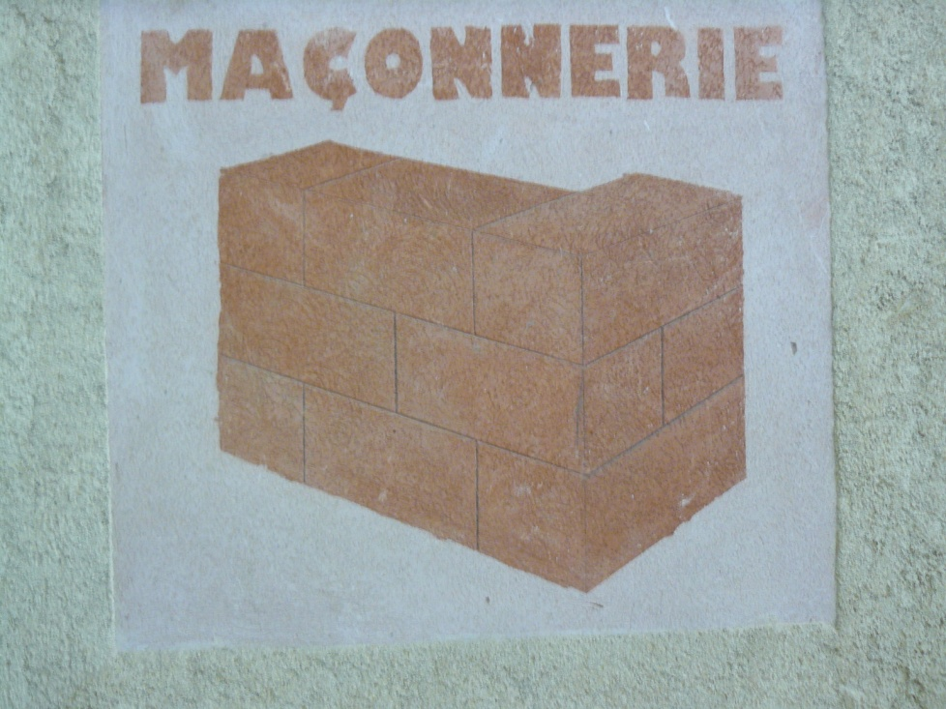
MAÇONNERIE / BAC PRO IBP

Slide 2
PRÉSENTATION DES FORMATIONS
Le lycée propose plusieurs formations :
Un CAP maçonnerie (certificat d’aptitude professionnelle) en 2 ans avec 14 semaines de stage en entreprise
et un BAC Pro IPB en 2 ans en alternance.

Slide 3
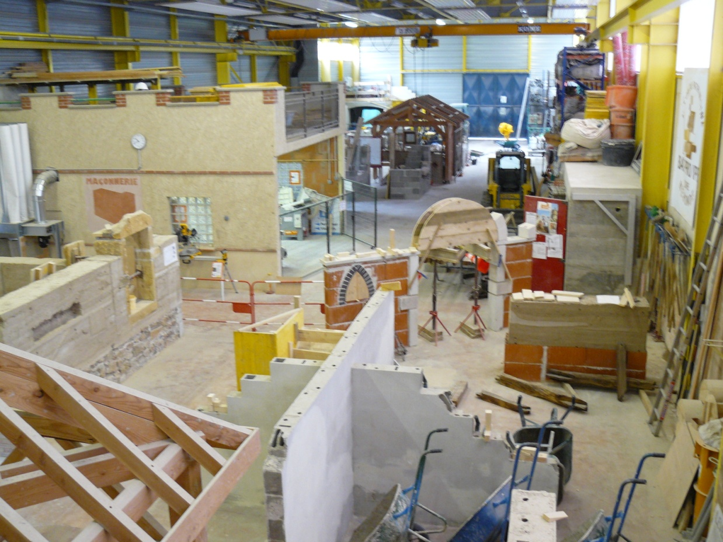
ATELIER IPB

Slide 5
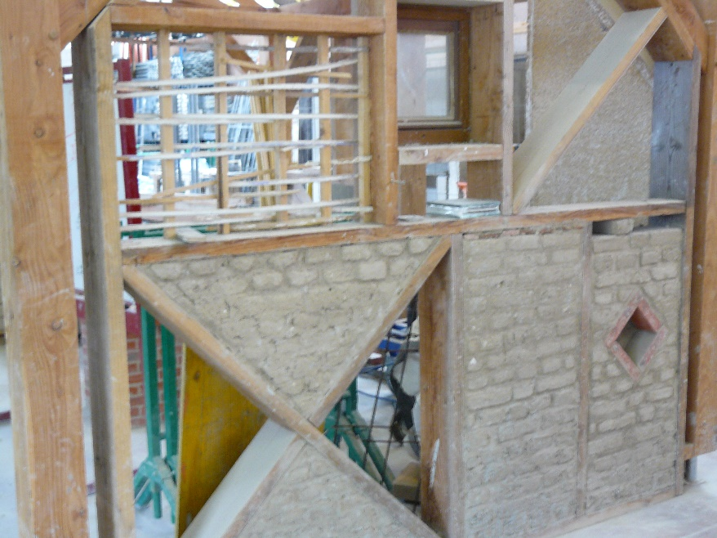
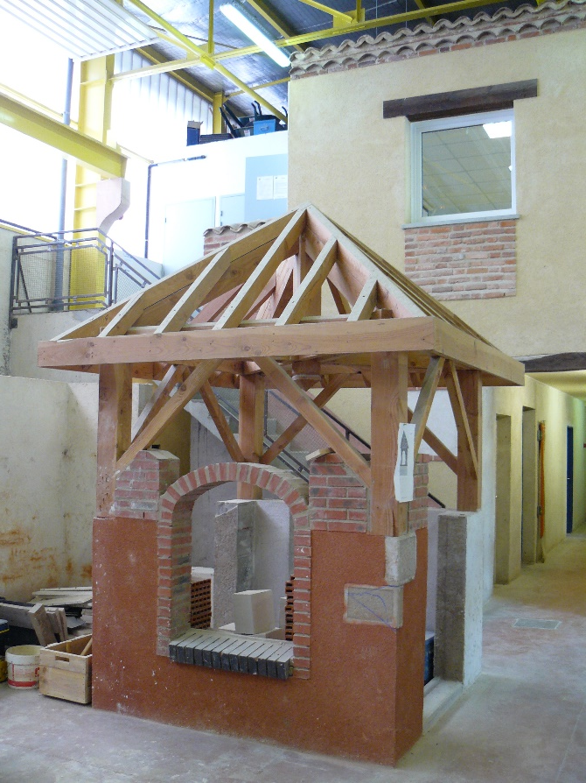
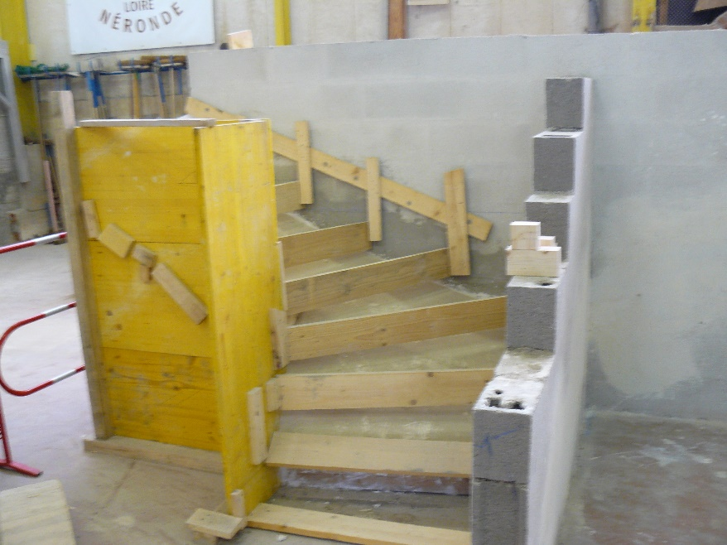

Slide 6
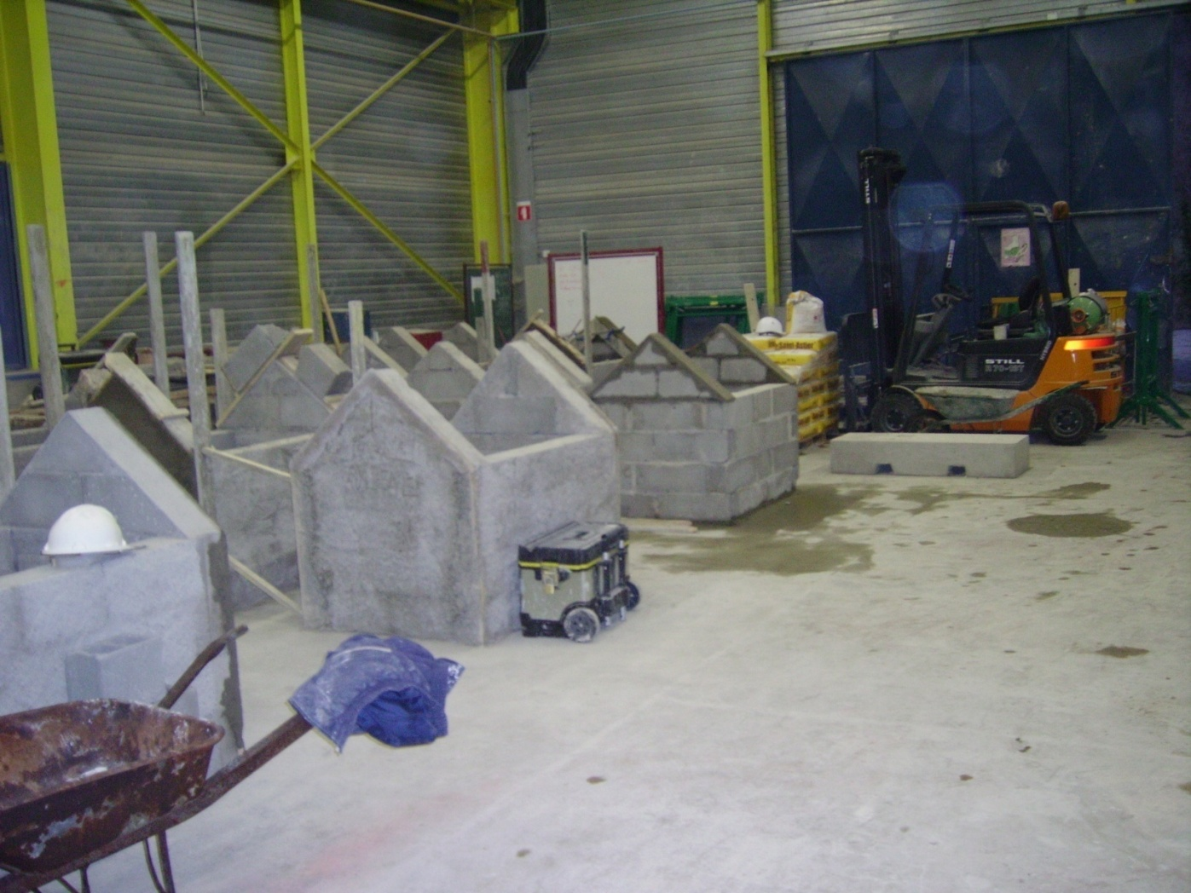
ATELIER CAP

Slide 7
